Slide 1
Prefab, GUI, 장면 전환, 가벼운 게임 예제
이 정

Slide 2
목차
계층구조 설정
다른 물체에 연결된 스크립트 호출
Prefab 사용하기
GUI 표현하기
장면 전환
가벼운 게임 예제

Slide 3
계층구조 설정

Slide 4
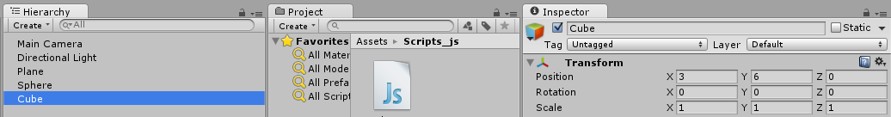
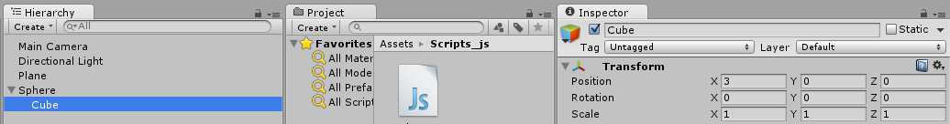
계층구조의 의미
자식 물체: 부모 물체에 종속되어 함께 이동
예) 플레이어가 무기를 장착하는 경우
무기를 플레이어의 자식으로
물체 설치
Cube(자식)를 Sphere(부모)에 드래그하여 계층구조 설정
Object | 속성 | 값
Cube | Position | 3, 6, 0
 | Rotation | 0, 0, 0
 | Scale | 1, 1, 1
Object | 속성 | 값
Sphere | Position | 0, 6, 0
 | Rotation | 0, 0, 0
 | Scale | 1, 1, 1

Slide 5
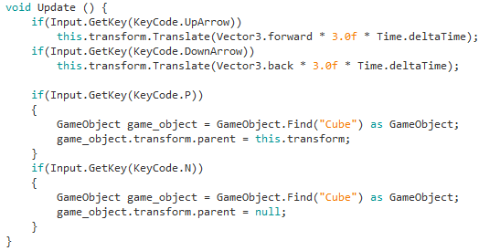
계층구조 프로그래밍
transform 이용

Slide 6
GameObject.Find()
Hierarchy 탭의 모든 활성화된 물체 중에 검색
가장 최근에 추가된 물체부터
대소문자 구별
as GameObject
찾은 대상을 GameObject 형식으로 반환
계산량이 많음
Update()에서 사용하는 것은 권장하지 않음
Start()와 같은 함수에서 처음에만 수행하는 걸 추천

Slide 7
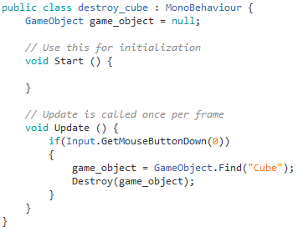
Find()의 탐색 우선순위 확인 예제
Cube를 3개 생성 후 각각 크기를 다르게 배치
이름은 전부 “Cube”로 동일하게 유지

Slide 8
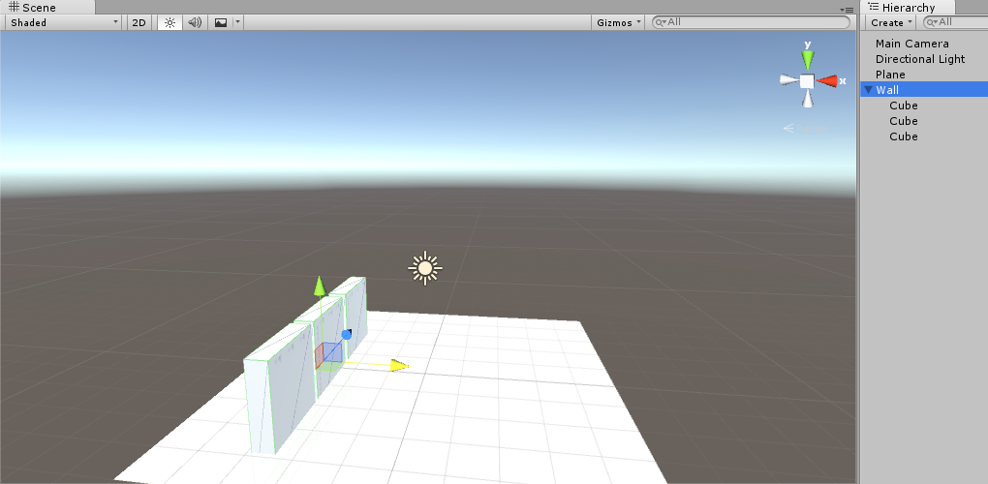
Empty Object를 이용한 그룹화

Slide 9
Prefab 사용하기

Slide 10
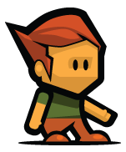
Prefab
게임 Object의 원본을 간직하고 있는 데이터
원본
Hierarchy
Project
1. Project 탭에 드래그하여
Prefab 생성
Prefab
2. Hierarchy 탭에
게임 Object(복사본) 생성
사본
사본
사본

Slide 11
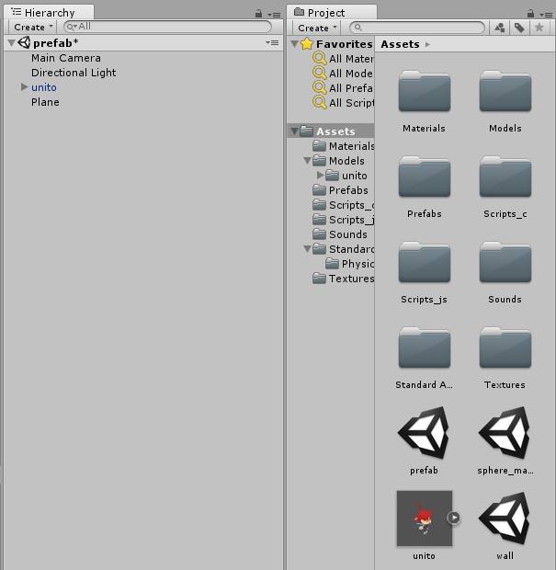
Prefab 생성 예제
유니토 배치
unito.unitypackage
Project 탭에 드래그
더블 클릭
Rigidbody 추가
Sphere Collider 추가
Center: (0, 1, 0)
Radius: 1
Project 탭에 드래그
Hierarchy의 원본 삭제
Prefab

Slide 12
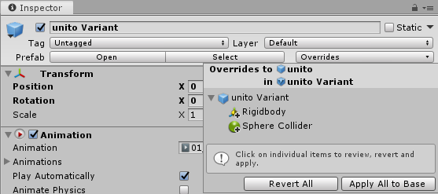
‘Original Prefab’ vs. ‘Prefab Variant’
Original Prefab
원본과의 연결을 삭제
Prefab Variant
원본과의 연결을 유지
Revert All: 변경사항을 취소하고 원본 모델로 초기화
Apply All to Base: 변경사항을 원본에 적용

Slide 13
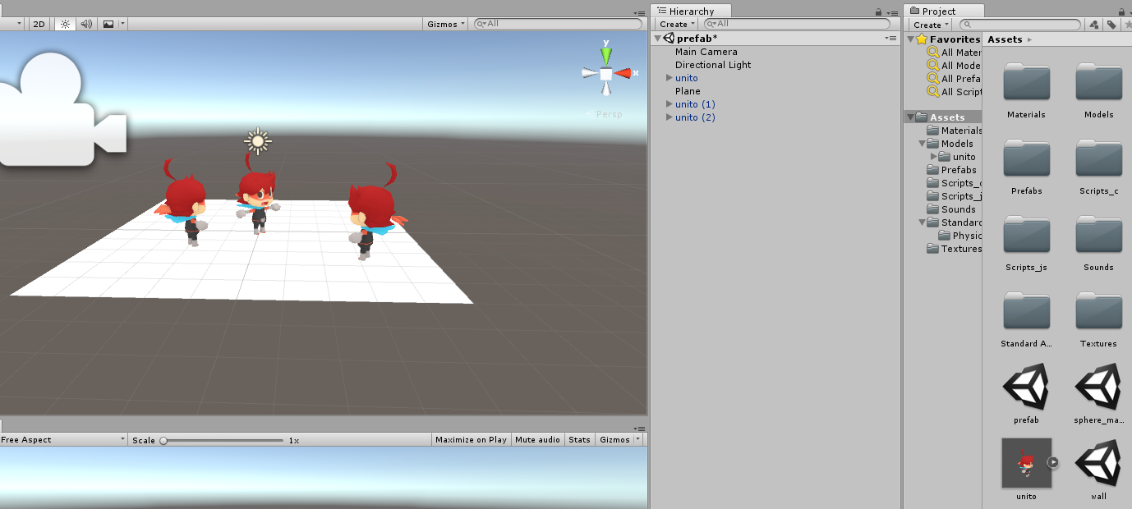
Scene에 Prefab 배치
Project 탭의 Prefab을 Hierarchy 탭으로 드래그

Slide 14
Prefab과 배치된 Prefab 사본과의 관계
1. Project 탭의 Prefab 선택
Scale의 Y 값을 2로 변경
결과 확인 후 다시 1로 변경
2. Hierarchy 탭에 배치된 Prefab 사본 하나 선택
Scale의 Y 값을 4로 변경
3. Project 탭의 Prefab 원본 선택
Scale의 Y 값을 2로 변경
씬에 배치된 후 변경된 값은 Prefab을 변경해도 영향없음
Prefab과의 연결이 끊어진 항목은 굵은 글씨로 변경됨
해당 항목을 오른쪽 클릭
‘Revert’를 선택하여 Prefab과 다시 데이터 연결

Slide 15
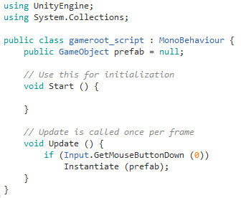
Prefab을 프로그래밍으로 배치
씬 안의 Prefab 관련 Object 모두 삭제
gameroot_script.cs
Plane에 할당
코드 작성 후 실행
에러!!!
prefab 변수에 Prefab 할당
public 변수는 항상 주의
gameroot_script.cs
Prefab에 정의된 위치에
Prefab Object 생성

Slide 16
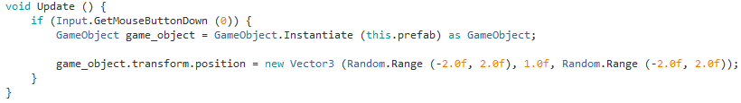
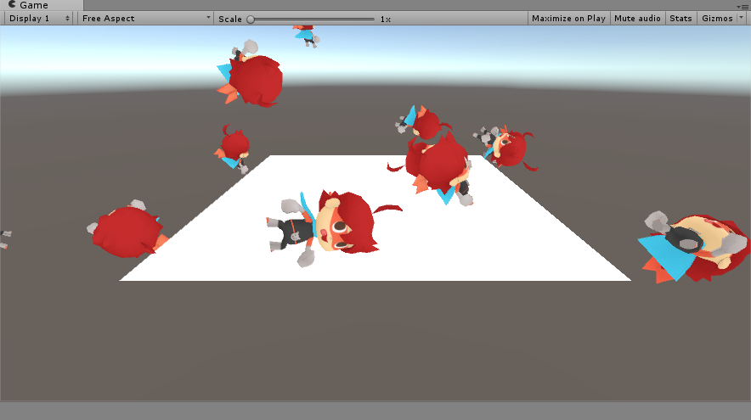
Prefab을 이용한 게임 Object 배치 응용

Slide 17
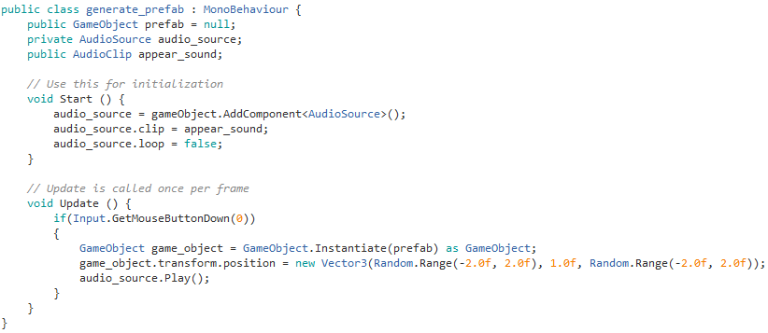
효과음 추가
스크립트가 연결된 물체에 AudioSource 요소를 추가하고
audio 변수에 할당

Slide 18
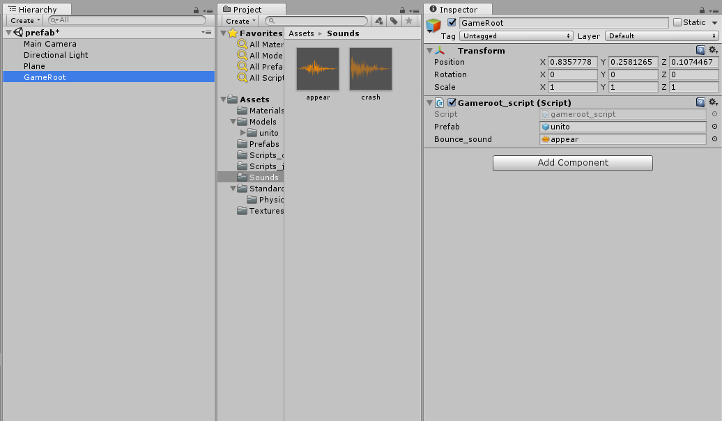
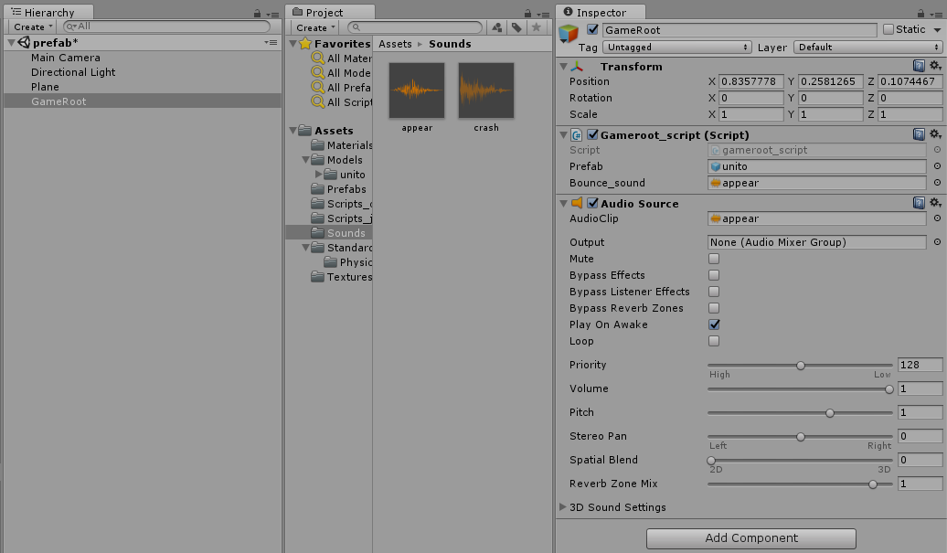
효과음 추가 결과

Slide 19
2D로 GUI 표현하기

Slide 20
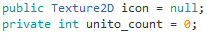
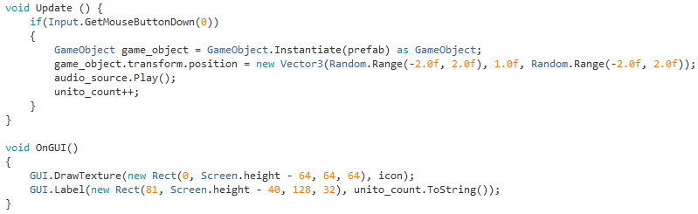
OnGUI()
점수나 체력 게이지 등의 표시에 사용
Update()처럼 매 프레임 자동으로 호출됨
GUI 클래스의 함수들은 OnGUI()안에서만 사용 가능
사용할 이미지를 Project 탭에 추가하고 icon 변수에 할당

Slide 21
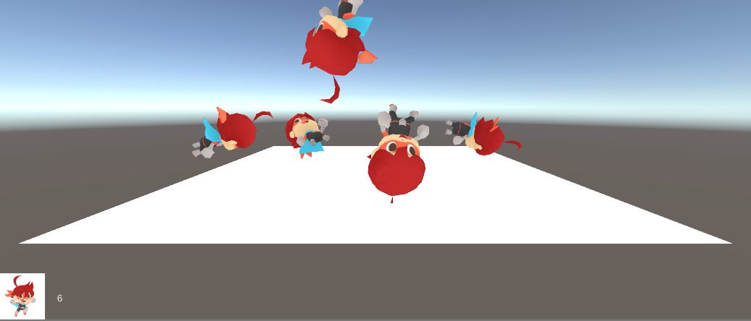
실행 화면

Slide 22
장면 전환

Slide 23
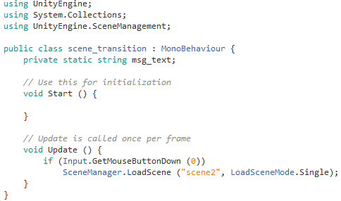
장면 전환 준비
전환할 장면 구성(Ctrl+N)
Plane, Sphere, Point Light 배치된 Scene 구성
저장 → ‘scene2’
첫 번째 Scene 불러오기
scene_transition.cs
Plane에 연결

Slide 24
SceneManager.LoadScene (scene_name/scene_index, mode)
매개변수에 지정한 Scene을 불러옴
서로 다른 공간으로 구성된 장면 사이를 전환하는 효과
scene_name
구성한 장면 이름 또는
scene_index
장면의 인덱스 번호
mode: 선택적(없으면 LoadSceneMode.Single)
LoadSceneMode.Single
현재 로드되어 있는 장면을 지우고 새로 불러옴
LoadSceneMode.Additive
현재 로드되어 있는 장면에 추가로 겹쳐서 불러옴

Slide 25
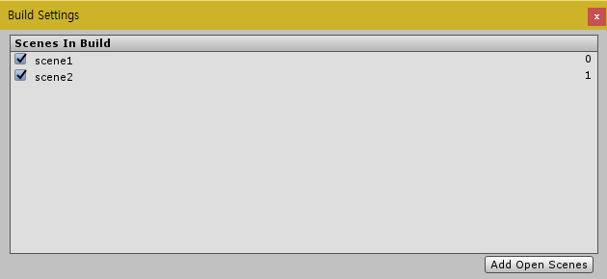
Build Settings
‘File’ → ‘Build Settings…’
구성한 장면들을 드래그하여 등록
scene_name
scene_index

Slide 26
과제 #4: 물체 충돌과 장면 전환
바닥에 충돌한 횟수가 10번이 넘을 때마다 초기화
물체는 아무거나
처음엔 일정 높이의 허공에서 생성되어 바닥에 떨어지도록
충돌 횟수 증가 기준
새로 생성된 물체가 바닥에 떨어져서 부딪히거나
하나의 물체가 계속 바닥에 튕기면서 부딪히거나
화면에서 잘 보이는 곳에 충돌한 횟수를 디스플레이
20~21 페이지 참조

Slide 27
과제 #4: 물체 충돌과 장면 전환
스마트리드에 업로드
공지사항의 ‘실습과제 제출 시 유의사항’ 게시물에 첨부된 template 프로젝트를 기반으로 과제 작업할 것
과제를 실행하여 동작하는 모습을 영상으로 캡쳐
Game 탭만 캡쳐하면 됨
업로드 파일명: 학번_4.avi 또는 학번_4.mp4
프로젝트 폴더 압축
업로드 파일명: 학번_4.zip
제출기한(연장 제출 가능)
2020/10/12, 23:59

Slide 28
가벼운 게임 예제

Slide 29
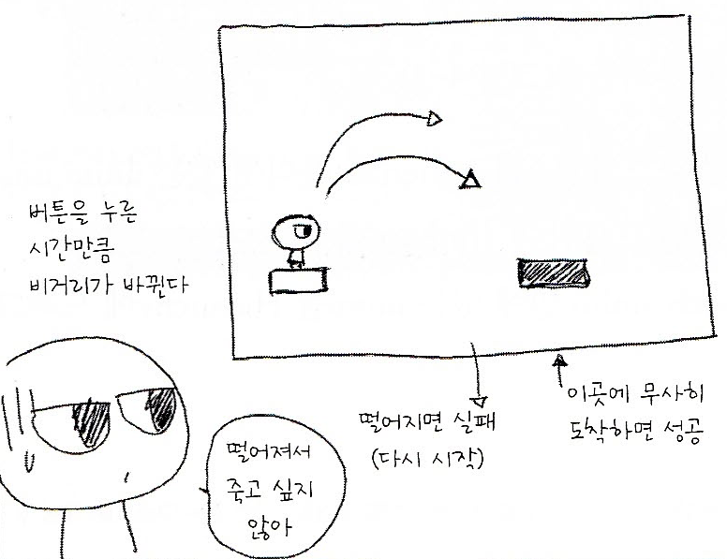
간단한 게임 기획
버튼 클릭 → 결과
플레이어 캐릭터를 점프시킴
준비된 목표지점에 닿으면 성공
떨어지면 실패

Slide 30
공간 디자인
유니토를 Import
Prefabs 폴더 안의 unito를 계층구조 탭으로 드래그
Animation: ‘12_walk’
Rigidbody 추가
Sphere Collider 추가
Center: (0, 1, 0)
Radius: 1
Z축 방향 이동을 제한
Rigidbody → Constraints → Freeze Position, ‘Z’ 체크
Position: (0, 0, 0)
Rotation: (0, 90, 0)

Slide 31
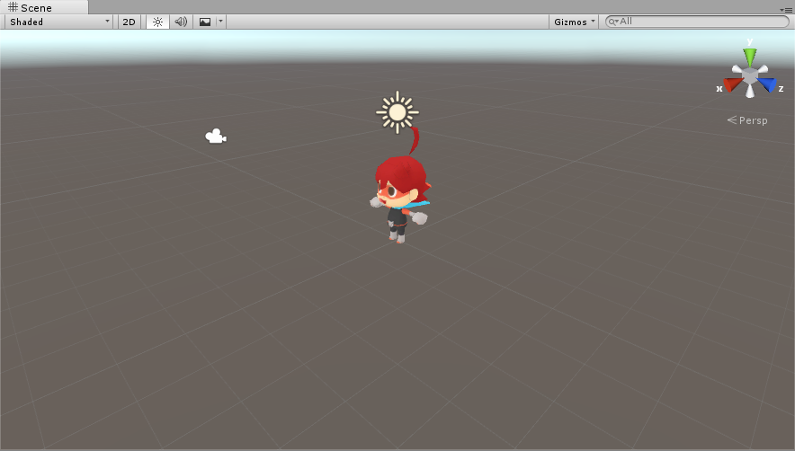
공간 디자인 결과

Slide 32
발판과 목표 지점 생성
2개의 Cube 생성: 각각 floor, goal로 이름 변경
기본 크기로 생성
floor
Position: (0, -1, 0)
goal
Position: (8, -1, 0)
Material 생성
원하는 색으로 변경
goal에 할당

Slide 33
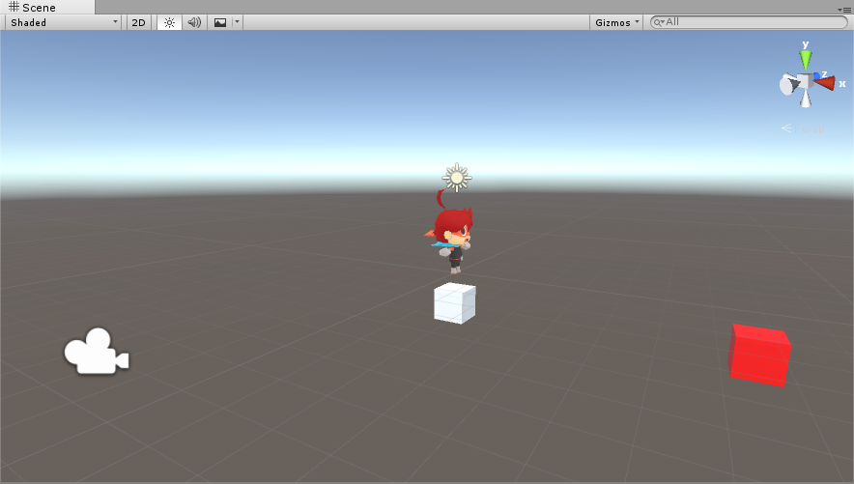
발판과 목표 지점 생성 결과

Slide 34
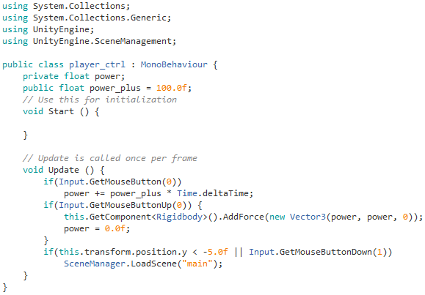
player_ctrl.cs
마우스 왼쪽 버튼을 누르고 있는 동안 힘을 축적
유니토가 일정 높이 아래로 떨어지거나, 마우스 오른쪽 버튼을 누르면
현재 Scene을 불러옴(재시작)

Slide 35
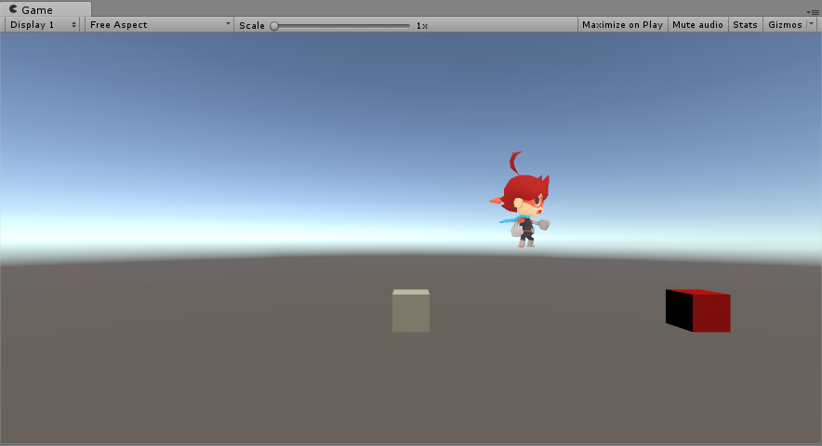
player_control.cs 동작

Slide 36
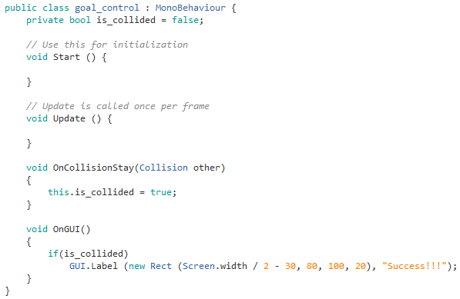
goal_ctrl.cs

Slide 37
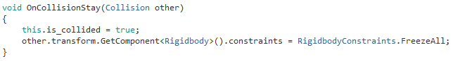
Goal에 도착했을 때 멈춤
RigidbodyConstraints
Rigidbody가 추가된 물체의 움직임에 제약을 부여
물리적인 반응에 대한 움직임만 해당, Translate()는 적용됨
FreezeAll: 물체의 이동과 회전을 전부 금지시킴
FreezePosition: 물체의 이동을 금지시킴
FreezePositionX, FreezePositionY, FreezePositionZ
FreezeRotation: 물체의 회전을 금지시킴
FreezeRotationX, FreezeRotationY, FreezeRotationZ

Slide 38
과제 #5: 레벨 디자인
Goal이 무작위 x, y 좌표에 위치하도록 생성
처음 시작할 때나 실패하여 재시작할 때 모두
x좌표의 범위: 5.0~10.0
y좌표의 범위: -3.0~1.0
발판 크기 변경 불가
동영상으로 실행 결과 캡쳐
3번 연속 ‘Success’
Game 탭만 캡쳐하면 됨
업로드 파일명: 학번_5.avi 또는 학번_5.mp4

Slide 39
과제 #5: 레벨 디자인
스마트리드에 업로드
공지사항의 ‘실습과제 제출 시 유의사항’ 게시물에 첨부된 template 프로젝트를 기반으로 과제 작업할 것
프로젝트 폴더 압축
업로드 파일명: 학번_5.zip
제출기한(연장 제출 가능)
2020/10/18, 23:59

Slide 40



